Slide 1
Xception : Deep Learing with Depthwise Separable Convolutions
컴퓨터정보통신공학과
201552
이지현

Slide 2
목차
Inception
Hypothesis
Xception
Experimental evaluation
Conclusion

Slide 3
Inception
GoogLeNet(Inception V1)
Inception V2
Inception V3
Inception-ResNet

Slide 4
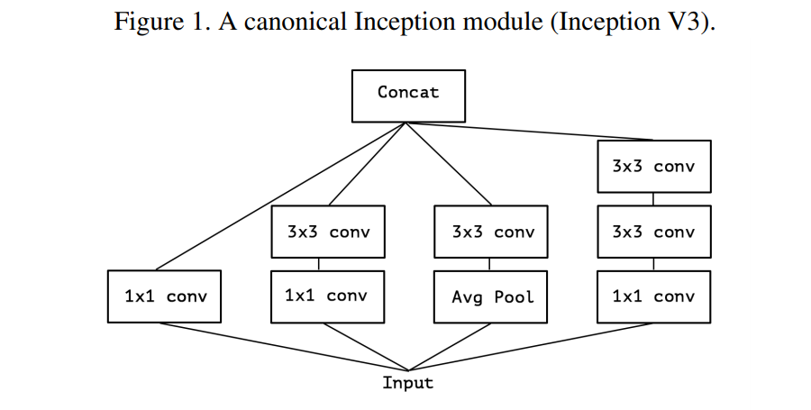
Hypothesis
Inception 에서 1×1 convolution 들이 cross-channel relation기능을 하는 것 처럼 보이고 나머지 3×3 이나 5×5 convolution 으로 3D 공간에 대한 mapping 하는 것 처럼 보인다.
The fundamental hypothesis behind Inception is that cross-channel correlations and spatial correlations are sufficiently decoupled that it is preferable not to map them jointly.

Slide 5
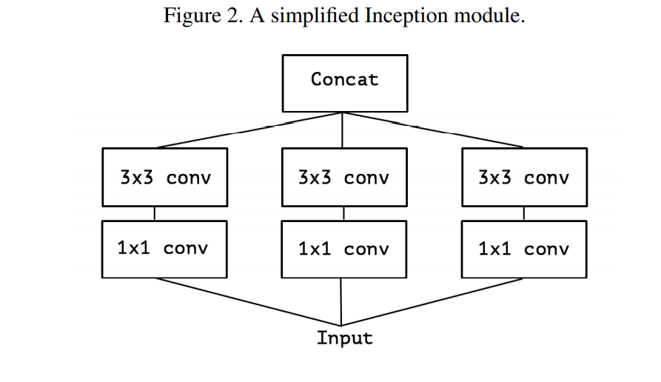
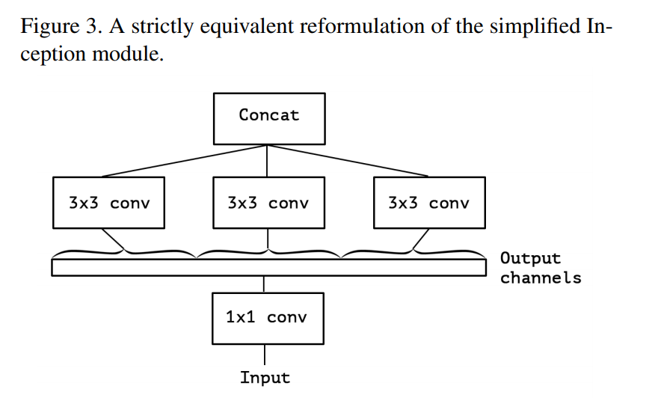
Hypothesis
Cross-channel correlations와 spatial correlations의 mapping은 완전히 분리 하는 것이 바람직한가?
What is the effect of the number of segments in the partition(and their size)?
“Extreme Inception” Xception

Slide 6
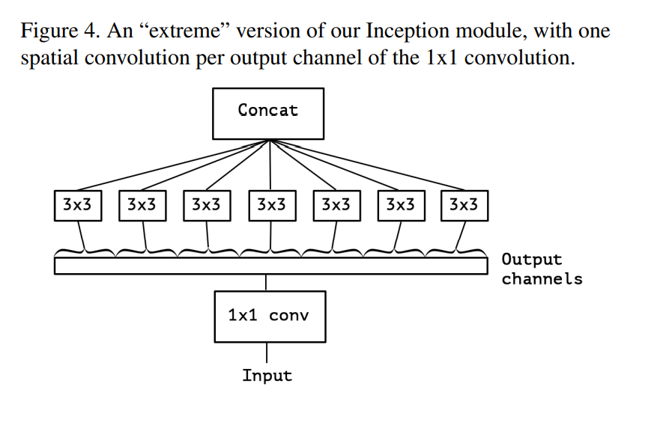
Xception
Xception would first use a 1×1 convolution to map cross-channel correlations and would then separately map the spatial correlations of every output channel.

Slide 7
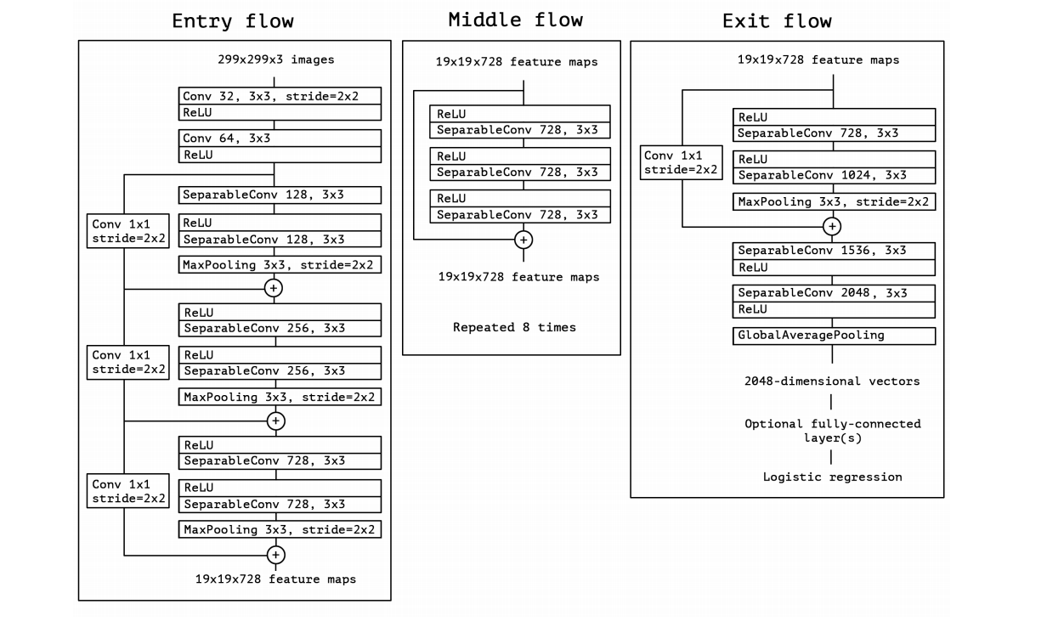
Xception

Slide 8
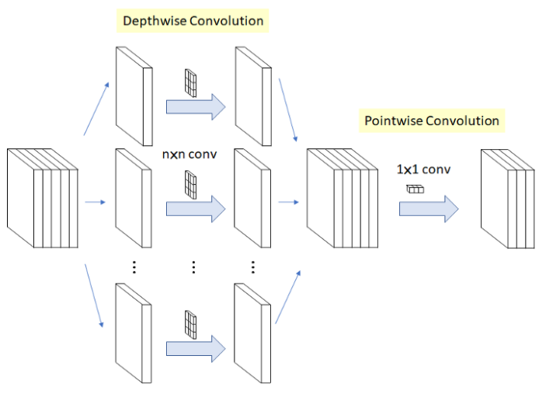
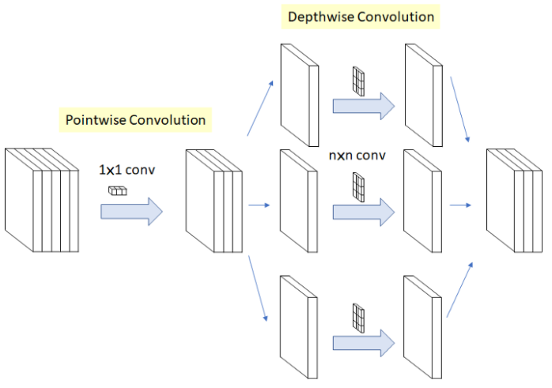
Xception
Depthwise separable convolution
Depthwise separable convolution은 depthwise convolution과 pointwise convolution을 순서대로 시행한다.
Xception
Xception은 pointwise convolution을 시행한 후 depthwise convolution을 시행한다.

Slide 9
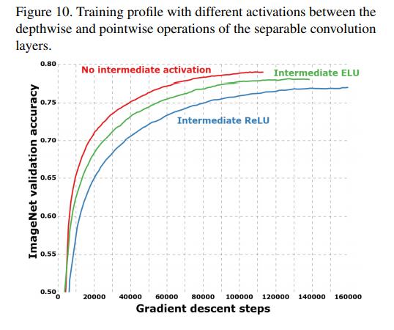
Xception
Depthwise separable convolution과 Xception의 차이
연산의 순서가 다르다.
비선형 함수의 존재 유무

Slide 10
Experimental evaluation
Optimization configuration
On ImageNet
Optimizer : SGD
Momentum : 0.9
Initial learning rate : 0.045
Learning rate decay : decay of rate 0.94 every 2 epochs
On JET
Optimizer : RMSprop
Momentum : 0.9
Initial learning rate : 0.001
Learning rate decay : decay of rate 0.9 every 3,000,000 samples

Slide 11
Experimental evaluation
Regularization configuration
Weight decay
Inception V3 : 4e-5
Xception : 1e-5
Dropout
On ImageNet : rate 0.5
JET : X
Auxiliary loss tower
단순화를 위해 auxiliary loss tower 를 포함시키지 않는다.

Slide 12
Experimental evaluation
Training infrastructure
모든 네트워크는 TensorFlow의 distributed learning framework를 사용하여 구현됐으며, 각각 60개의 NVIDIA K80 GPU에서 학습됐다.
ImageNet 실험의 경우 최상의 분류 성능을 달성하기 위해 synchronous gradient descent와 data parallelism을 이용하였다.
JET의 경우 학습 속도를 높이기 위해 asynchronous gradient descent를 사용했다.
ImageNet 실험은 각각 약 3일이 걸렸고, JET에 대한 실험은 1개월이 넘게 걸렸다.

Slide 13
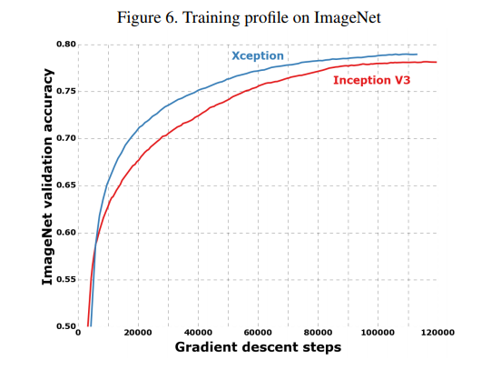
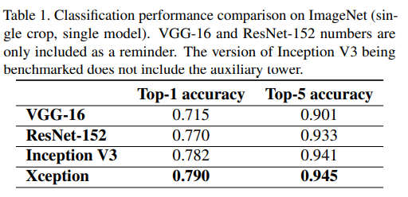
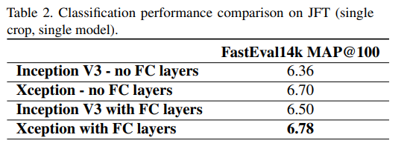
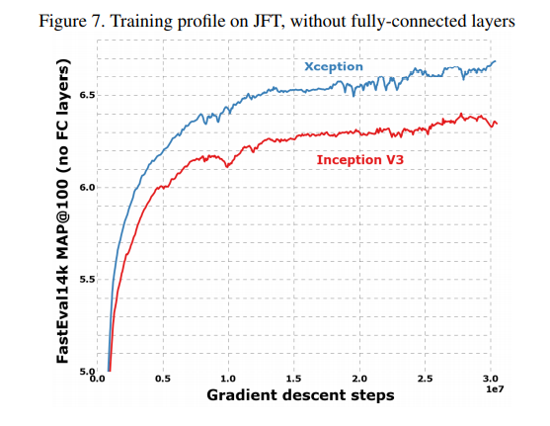
Experimental evaluation
Comparison with Inception V3
Classification performance

Slide 14
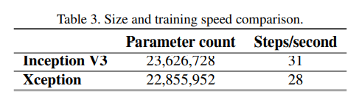
Experimental evaluation
Comparison with Inception V3
Size ad speed
두 모델의 크기 차이는 3.5% 이내로 거의 같으며 학습 속도는 Xception이 약간 느린 것으로 나타났다.

Slide 15
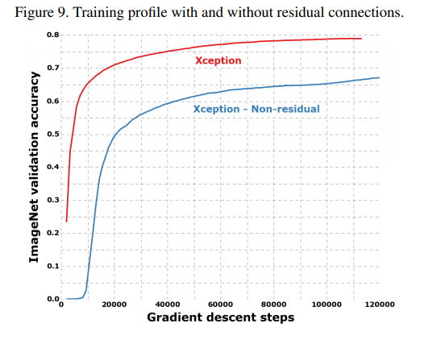
Experimental evaluation
Comparison with Inception V3
Effect of the residual connections

Slide 16
Experimental evaluation
Comparison with Inception V3
Effect of an intermediate activation
after pointwise convolutions

Slide 17
Conclusions
Depthwise separable convolution은 Inception모듈과 유사하지만 Standard convolution만큼 사용하기 쉽고 높은 성능과 연산량 감소의 장점 때문에 CNN의 설계의 기초가 될 것으로 기대가 된다.

Slide 18
감사합니다

